Slide 1
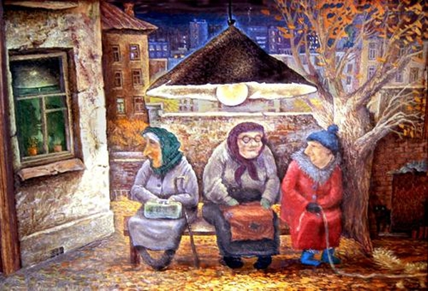
На опушке в избушке
Живут старушки- болтушки.
У каждой старушки лукошко
В каждом лукошке кошка
Кошки в лукошках
Шьют старушкам сапожки.

Slide 2
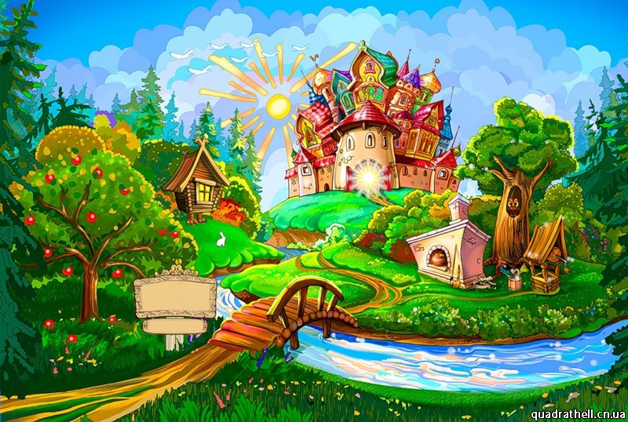

Slide 3
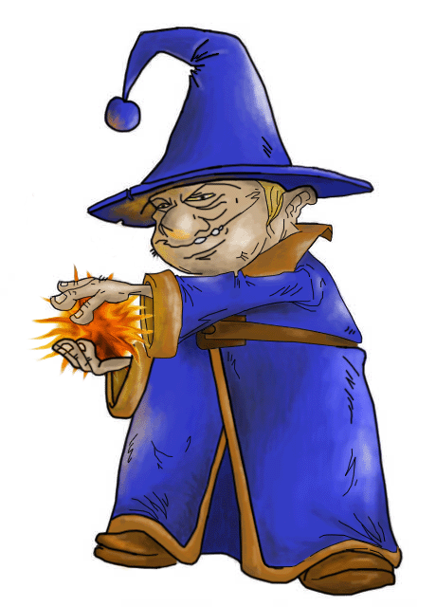

Slide 4
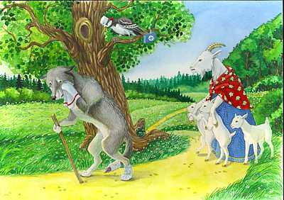

Slide 5
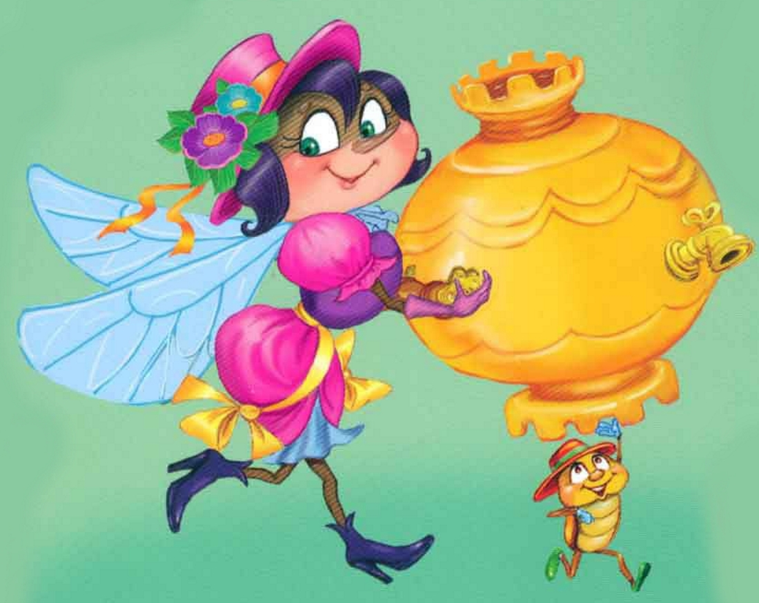

Slide 6
